Slide 1
Итоги недели дружбы и семьи. Итоги недели здоровья.
Отчёт о проделанной работе педагога Парамоновой Э.А.
Июнь 2020г. МКДОУ д\с №8, г.Острогожск.

Slide 2
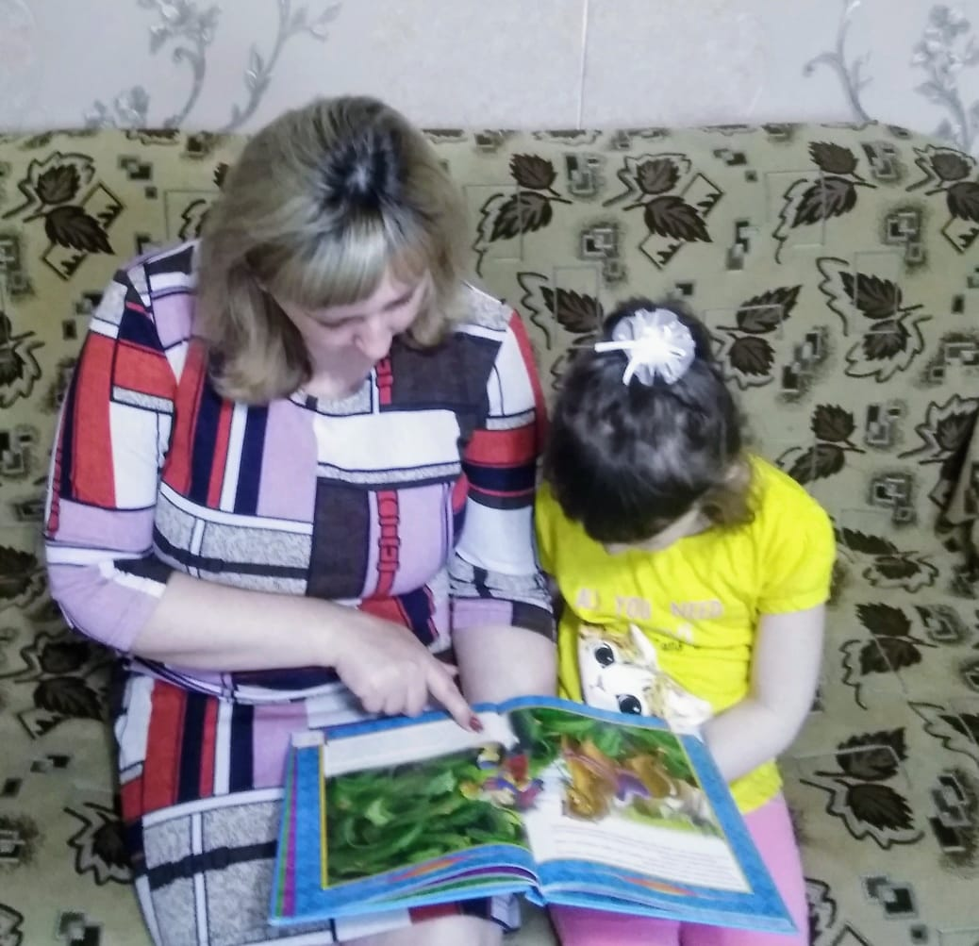
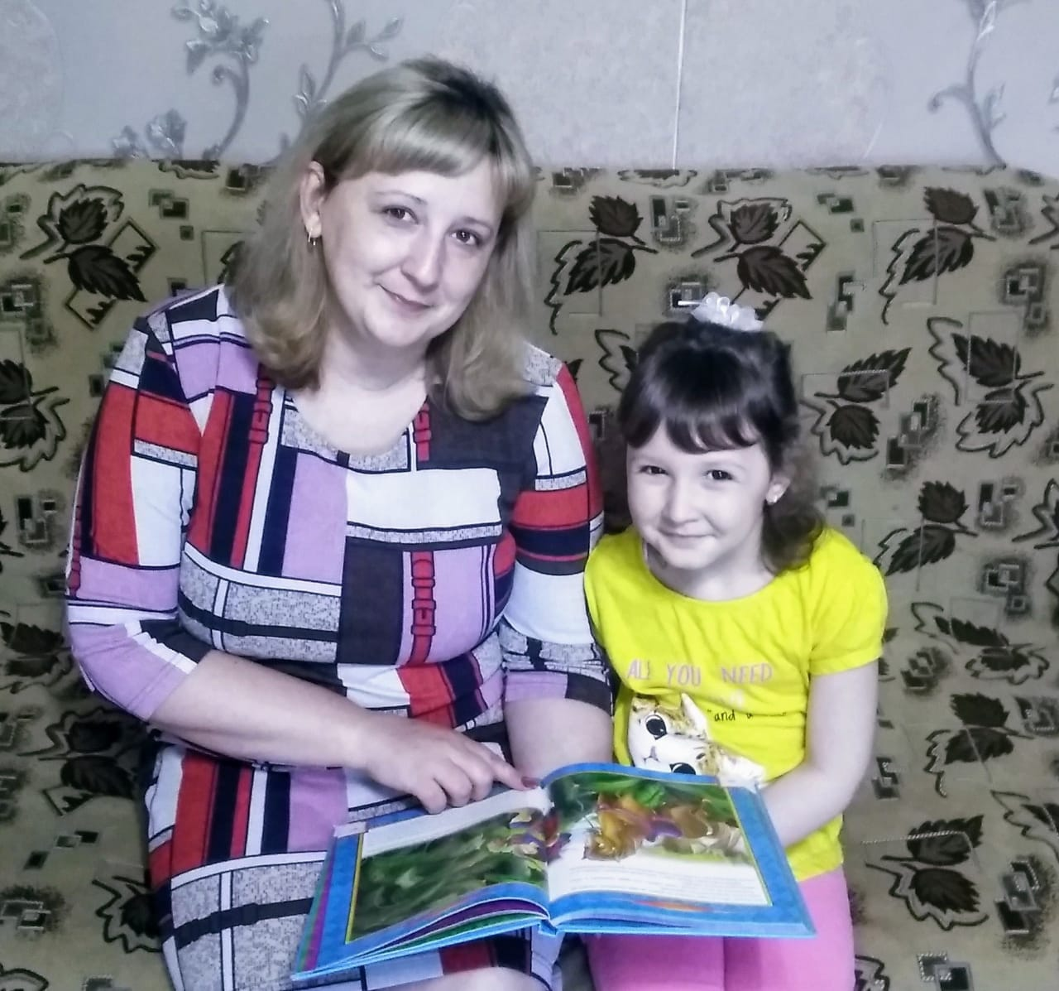
В течении двух недель дистанционной работы дети вместе с родителями беседовали, читали, рассматривали сюжетные картинки. Играли в словесные, подвижные, дидактические, сюжетно – ролевые игры. Устраивали спортивные праздники и развлечения. Рисовали, лепили, конструировали по теме «Неделя дружбы и семьи» и «Неделя здоровья».

Slide 3
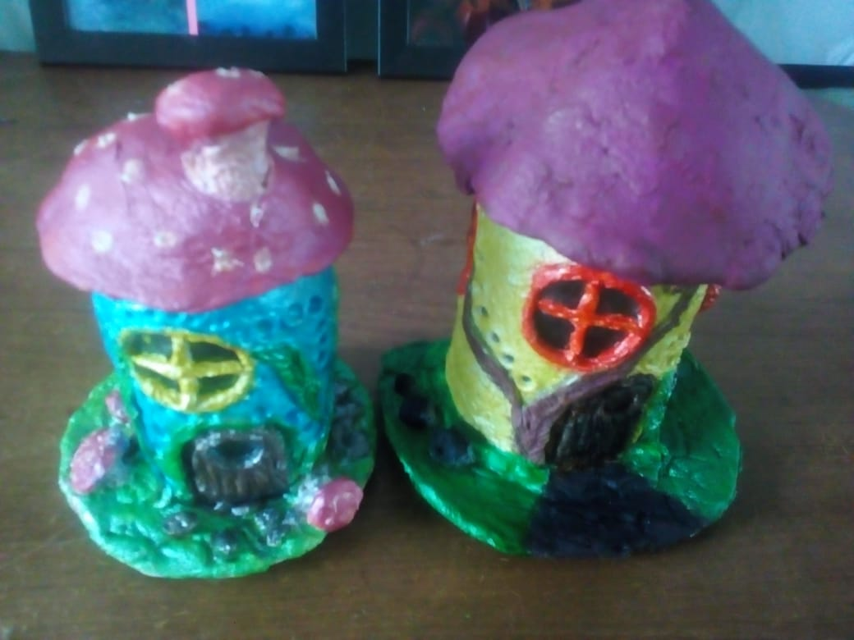
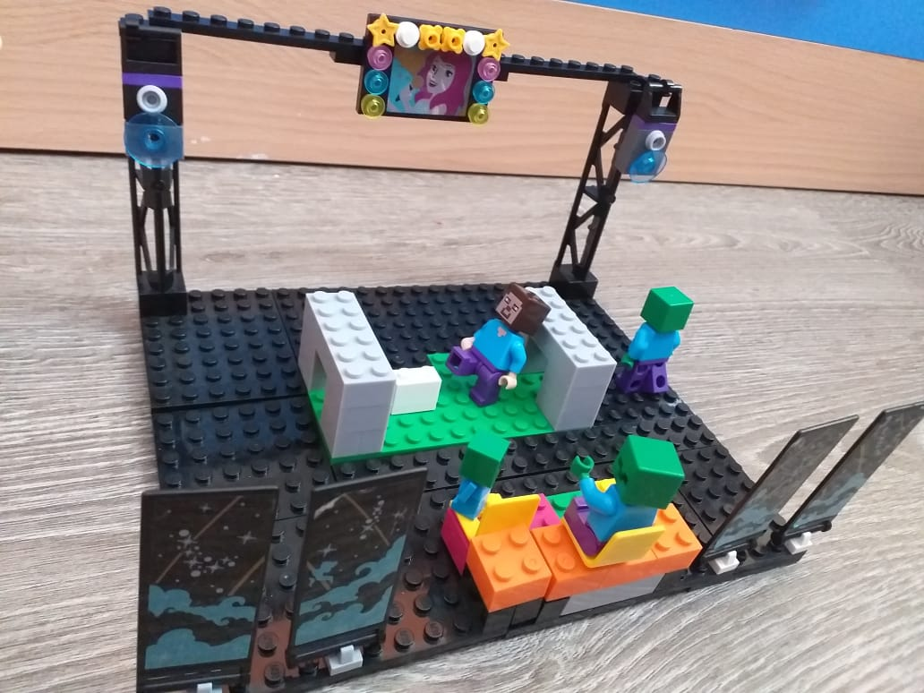
Потокина Софья смастерила « Домик для друга», а Шишкин Саша из лего-конструктора «Стадион».

Slide 4
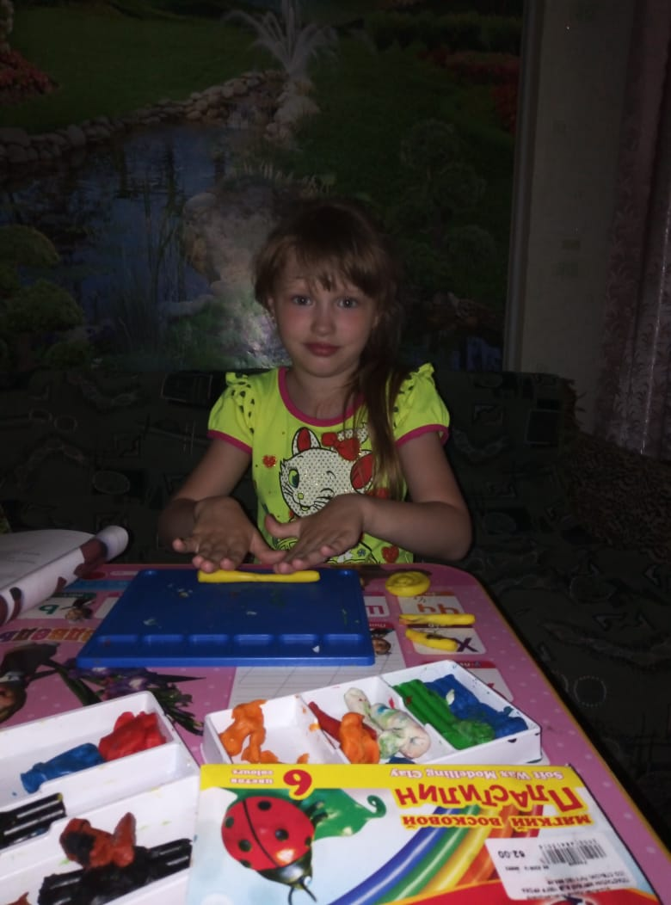
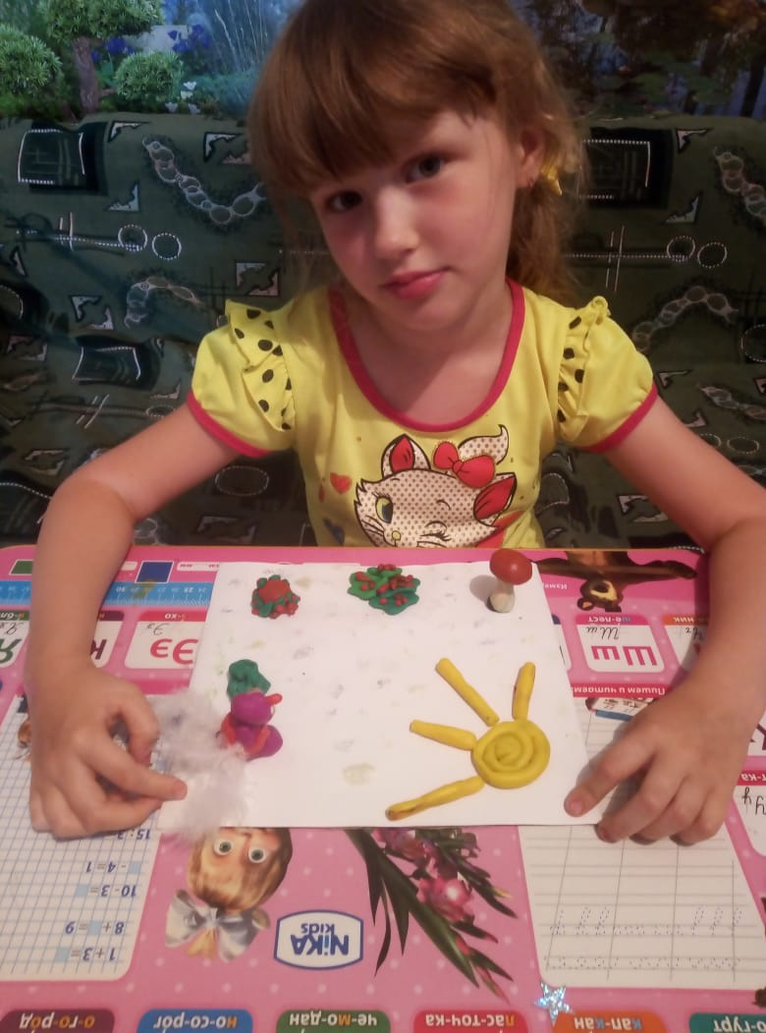
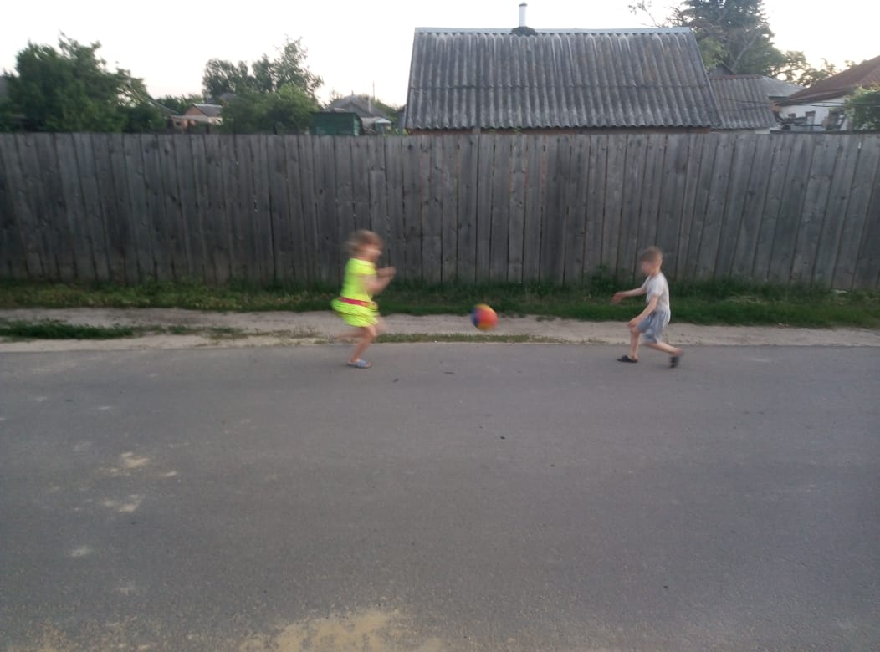
Черницова Лиза слепила из пластилина полезные продукты и вместе с младшим братом играли в футбол.

Slide 5
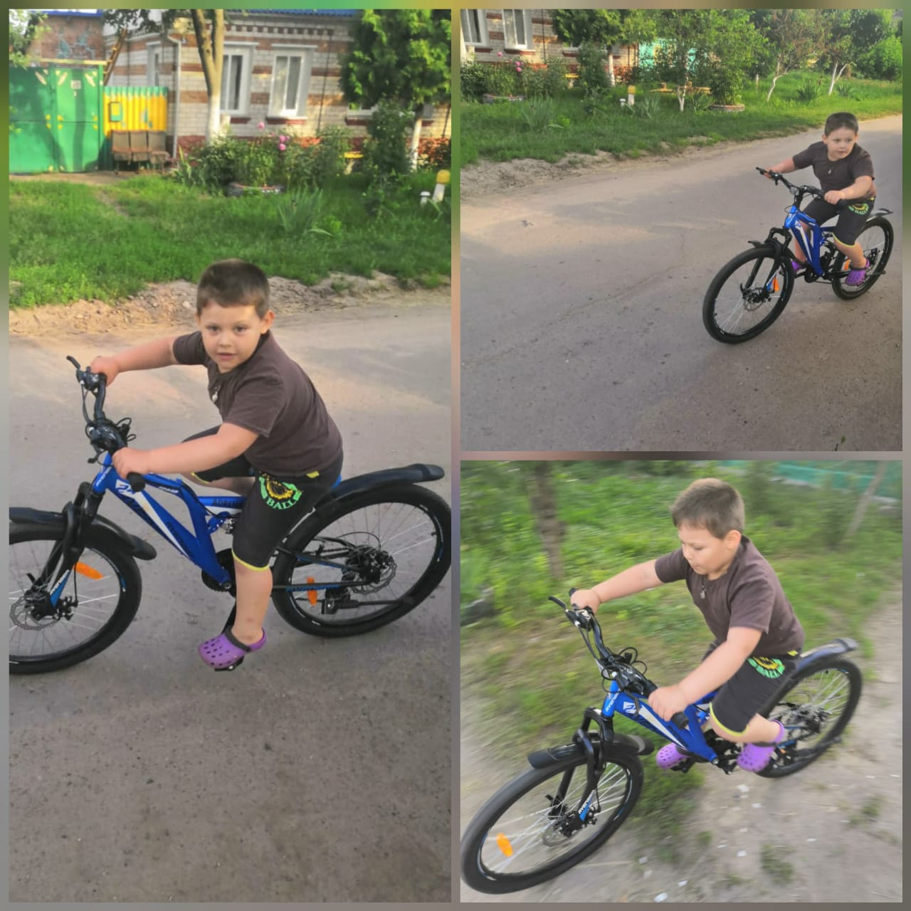
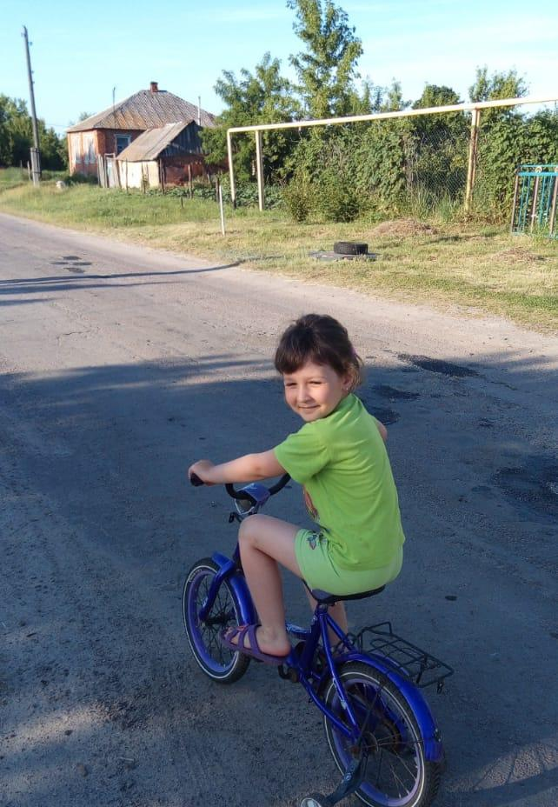
Луценко Илья и Трунина Ангелина устроили велозабег.

Slide 6
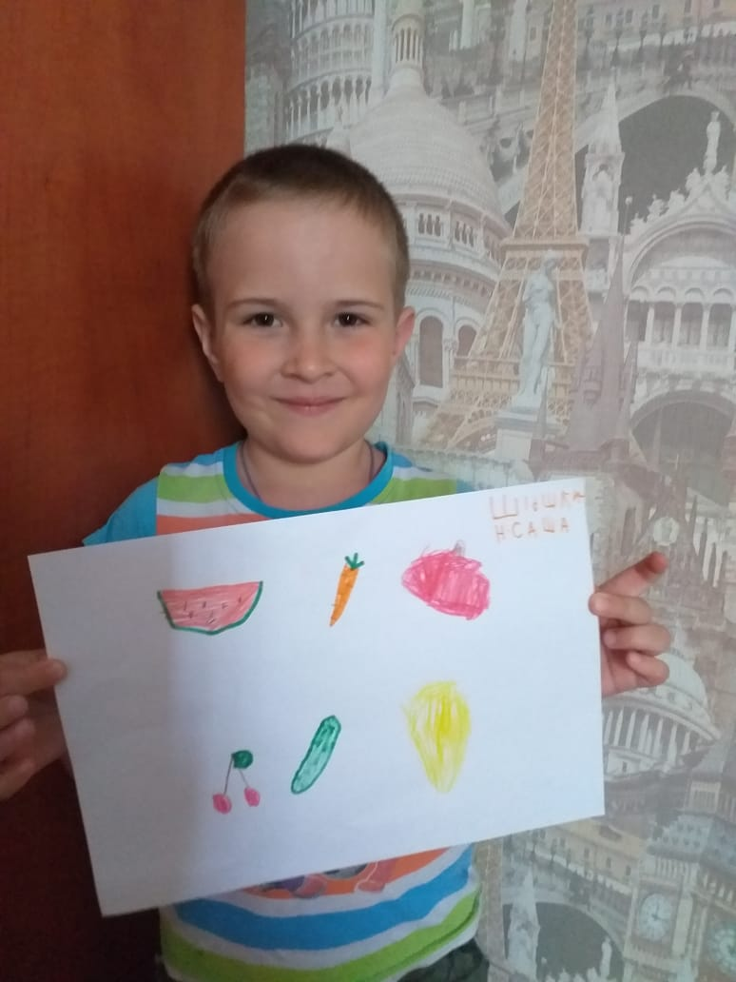
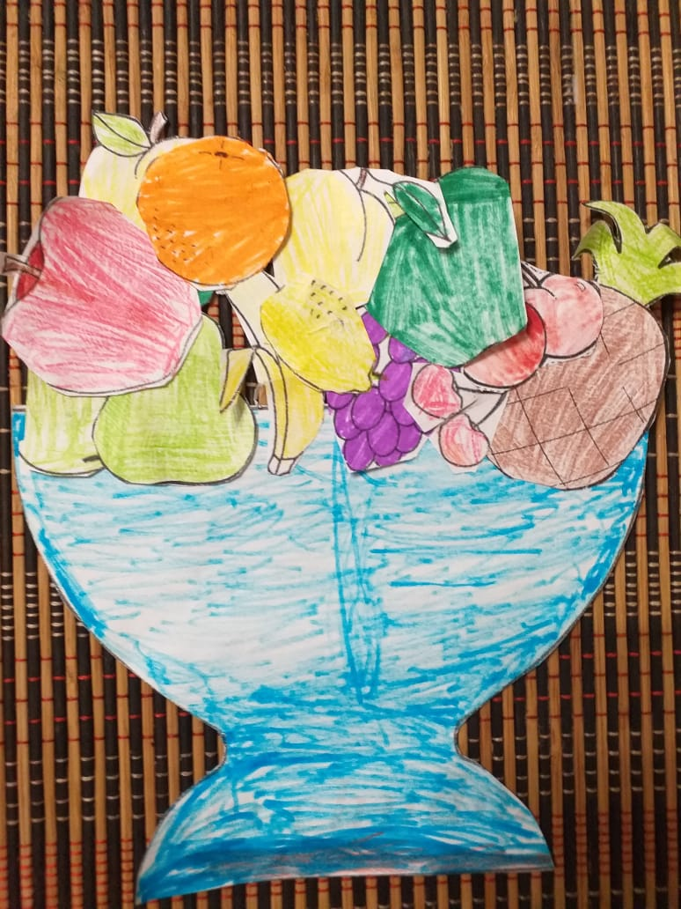
Шишкин Саша нарисовал « Полезные и вредные продукты» и сделал аппликацию «Корзина с фруктами».

Slide 7
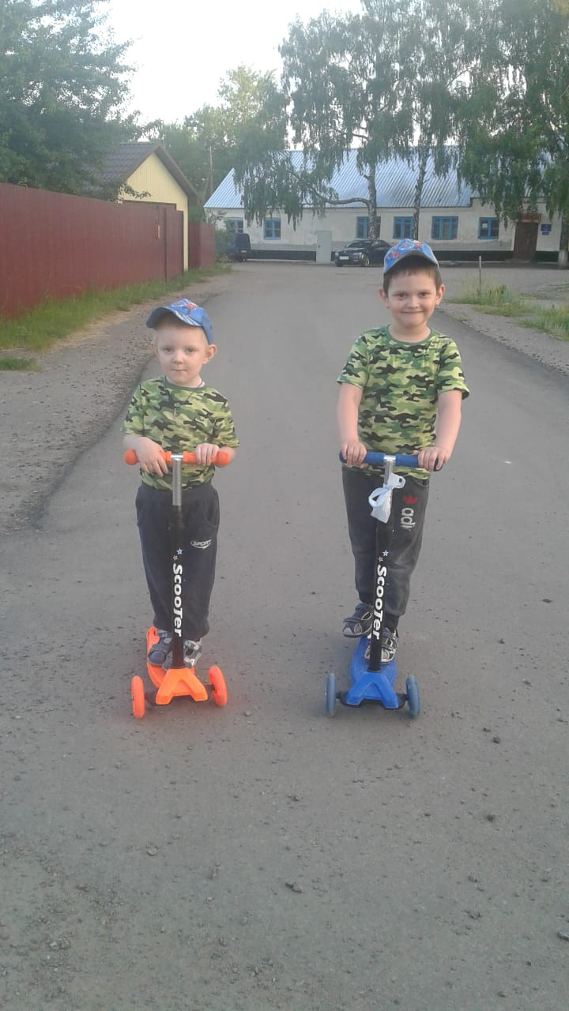
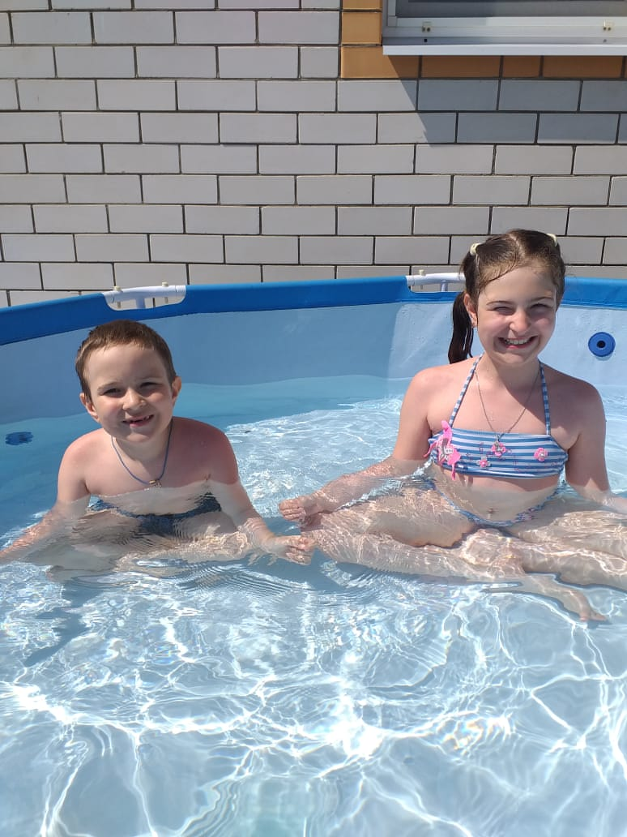
Шишкин Саша вместе с сестрой занимались йогой, а Дудкин Денис вместе с младшим братом соревновались на самокатах «Кто быстрей».

Slide 8
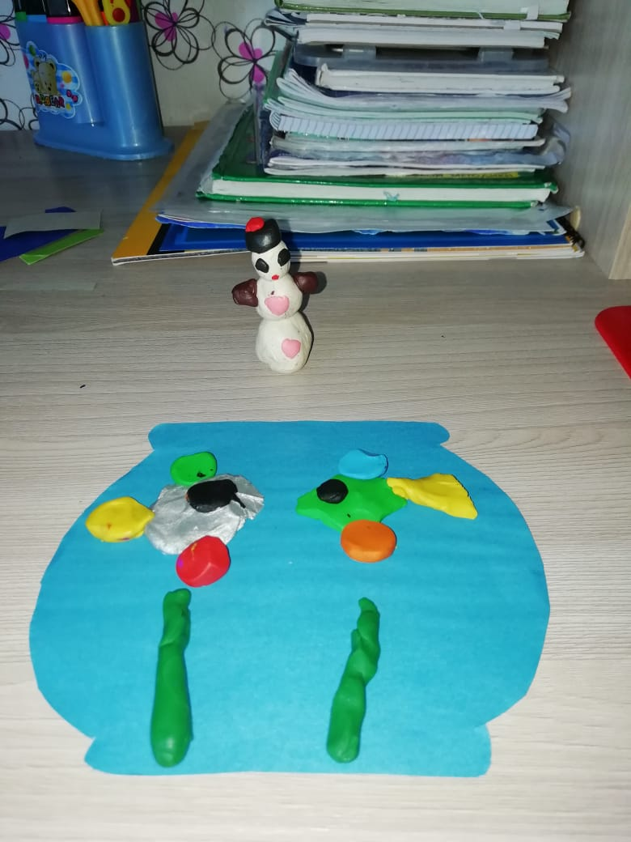
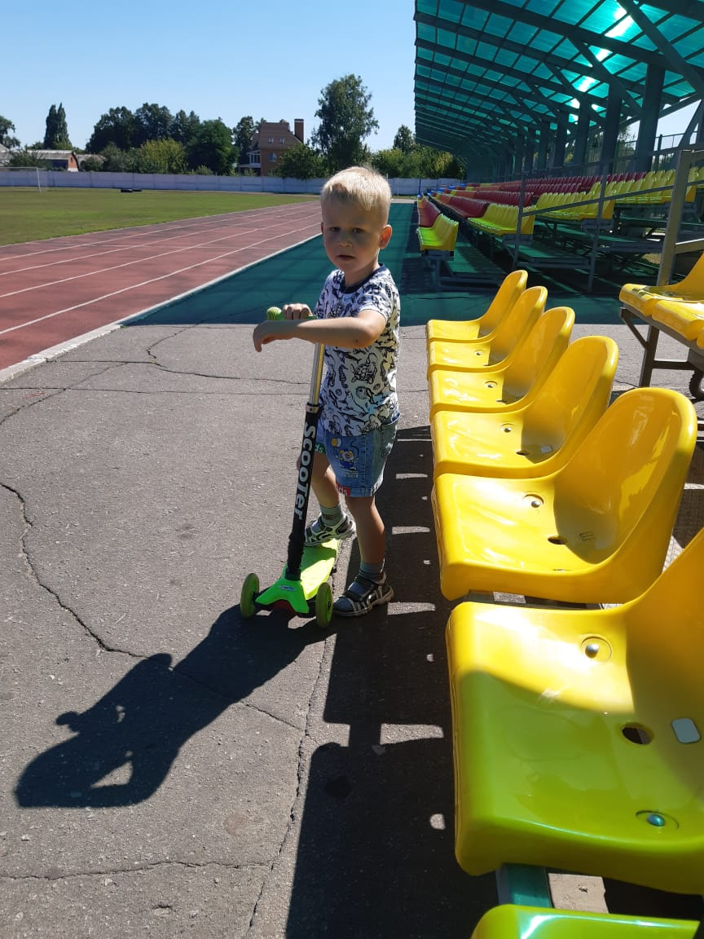
Косинова Даша слепила из пластелина полезные продукты, а Маштаков Максим активно занимался спортом на стадионе.

